Slide 1
Opensource
5단계 발표
20120302 김우진
20130833 유호균

Slide 2
Contents
Ⅰ. Problem
Ⅱ. Algorithm
Ⅲ. Source
Ⅳ. Snapshot
Ⅴ. Knowhow
VI. Q & A
2

Slide 3
Ⅰ. Problem
1. Push alarm 기능 구현
1.server에 pushclient, client에 pushserver 연결
2.dataPost.cgi에서는 받은 아규먼트를 pipe를 통하여 pushclient전달
3.pushclient는 받은 값과 기준치를 비교하여 pushserver에 경고 메시지 출력.
3

Slide 4
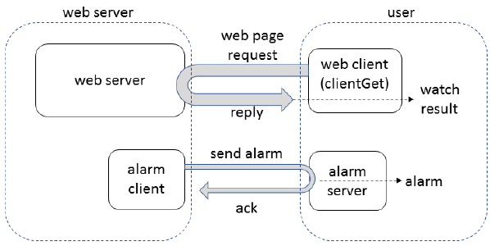
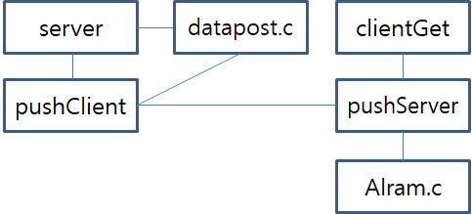
Ⅱ. Alogorithm
1. 요청처리 시 파일, 프로그램간의 통신
2. 요청처리 순서도
4

Slide 5
Ⅲ. Source
코드구조
Push.c
char buf[MAXLINE], *astr;
int length = atoi(getenv("CONTENT_LENGTH"));
char *method = getenv("REQUEST_METHOD"); //Rio_readn(STDIN_FILENO,buf, length);
astr = getenv("QUERY_STRING");
char *name;
char *time;
char *value;
strcpy(buf, astr);
name = strtok(astr, "&");
time = strtok(NULL, "&");
value = strtok(NULL, " ");
name = datacut(name);
time = timecut(time);
value = datacut(value);
5

Slide 6
Ⅲ. Source
sprintf(buf,"200 OK\r\n");
Rio_writen(STDIN_FILENO, buf, strlen(buf));
fprintf(stderr,"WARRING : name : %s to time = %s and value = %s\n", name, time, value);
fflush(stderr);
6

Slide 7
Ⅲ. Source
pushclient
getargs_pc(hostname,&port,filename,&threshold1,&threshold2);
umask(0);
result = mknod("/tmp/MYFIFO",S_IFIFO|0666,0);
while(1){
fp = fopen("/tmp/MYFIFO","r");
fgets(length,sizeof(length),fp);
fgets(data,sizeof(data),fp);
fclose(fp);
strcpy(buf,data);
name = strtok(data,"&");
time = strtok(NULL,"&");
value = strtok(NULL," ");
name = datacut(name);
time = timecut(time);
value = datacut(value);
7

Slide 8
Ⅲ. Source
if(atoi(value) > threshold1 && strstr("temperature",name) != 0){
printf("[PUSH] Temperature - connection\n");
clientfd = Open_clientfd(hostname, port);
clientSend(clientfd, hostname,filename,buf);
printf("200 OK\n");
Close(clientfd);
}
else if(atoi(value) > threshold2 && strstr("humidity",name) != 0){
printf("[PUSH] Humidity - connection\n");
clientfd = Open_clientfd(hostname, port);
clientSend(clientfd, hostname,filename,buf);
printf("200 OK\n");
Close(clientfd);
}
}
8

Slide 9
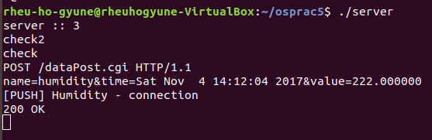
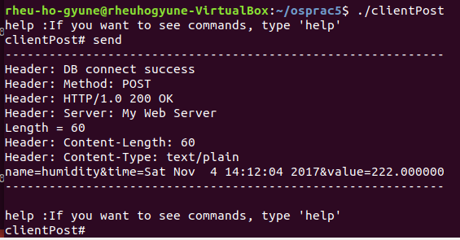
Ⅳ. Snap shot
clientPost에서 send 시 기준 값보다 높다면 warring을 출력.
9

Slide 10
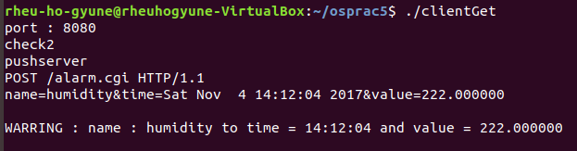
Ⅳ. Snap shot
10

Slide 11

V. Knowhow
Bind failed , Open_listenfd error : address already in use
Pipe를 만들고 쓸 때 출력 오류 // mknod 교체
mkfifo를 사용, write와 read 시 출력이 되지 않는오류발생
Mknod로 변경하고 fgets와 fprintf로 입력, 출력하여 해결.
11

Slide 12
Q & A
Help me! do not ask me any question
Do you have any question?
12

Slide 13
Thank You!
13

